Slide 1
工程力学
（材料力学部分）
李光涛
目录

Slide 2
第一章
绪 论
目录

Slide 3
第一章 绪论
§1.1 材料力学的任务
§1.2 变形固体的基本假设
§1.3 外力及其分类
§1.4 内力、截面法及应力的概念
§1.5 变形与应变
§1.6 杆件变形的基本形式
目录

Slide 4
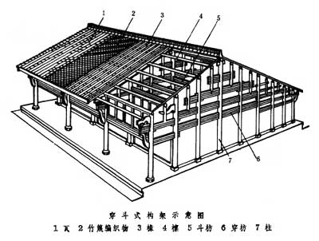
§1.1 材料力学的任务
一、材料力学与工程应用
古代建筑结构
建于隋代（605年）的河北赵州桥桥长64.4米，跨径37.02米，用石2800吨
传统具有柱、梁、檩、椽的木制房屋结构
目录

Slide 5
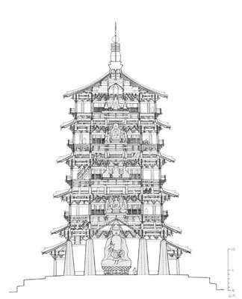
§1.1 材料力学的任务
古代建筑结构
建于辽代（1056年）的山西应县佛宫寺释迦塔
塔高9层共67.31米，用木材7400吨
900多年来历经数次地震不倒，现存唯一木塔
目录

Slide 6
§1.1 材料力学的任务
四川彩虹桥坍塌
目录

Slide 7
§1.1 材料力学的任务
比萨斜塔
美国纽约马尔克大桥坍塌

Slide 8
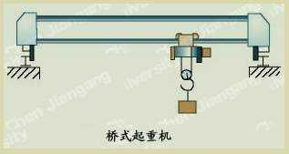
§1.1 材料力学的任务
二、基本概念
1、构件：工程结构或机械的每一组成部分。 （例如：行车结构中的横梁、吊索等）
理论力学—研究刚体，研究力与运动的关系。
材料力学—研究变形体，研究力与变形的关系。
2、变形：在外力作用下，固体内各点相对位置的改变。(宏观上看就是物体尺寸和形状的改变）
目录

Slide 9
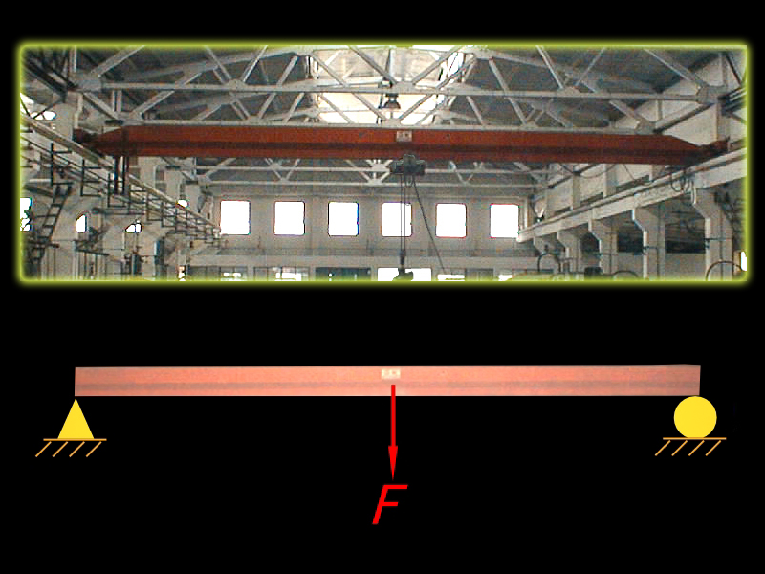
§1.1 材料力学的任务
｛
弹性变形 — 随外力解除而消失
塑性变形(残余变形)— 外力解除后不能消失
刚度：在载荷作用下，构件抵抗变形的能力。
3、内力：构件内由于发生变形而产生的相互作用力。（内力随外力的增大而增大）
强度：在载荷作用下，构件抵抗破坏的能力。
目录

Slide 10
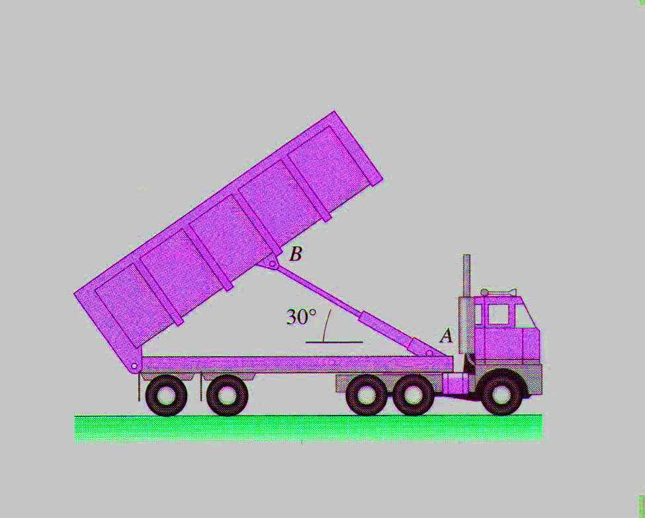
§1.1 材料力学的任务
4、稳定性：
在载荷作用下，构件保持原有平衡状态的能力。
强度、刚度、稳定性是衡量构件承载能力的三个方面，材料力学就是研究构件承载能力的一门科学。
目录

Slide 11
§1.1 材料力学的任务
三、材料力学的任务
材料力学的任务就是在满足强度、刚度和稳定性的要求下，为设计既经济又安全的构件，提供必要的理论基础和计算方法。
若：构件横截面尺寸不足或形状
不合理,或材料选用不当
___ 不满足上述要求,
不能保证安全工作.
}
均不可取
若：不恰当地加大横截面尺寸或
选用优质材料
___ 增加成本,造成浪费
研究构件的强度、刚度和稳定性,还需要了解材料的力学性能。因此在进行理论分析的基础上，实验研究是完成材料力学的任务所必需的途径和手段。
目录

Slide 12
§1.1 材料力学的任务
四、材料力学的研究对象
构件的分类：杆件、板壳*、块体*
材料力学主要研究杆件
{
直杆—— 轴线为直线的杆
曲杆—— 轴线为曲线的杆
{
等截面杆
——横截面的大小
形状不变的杆
变截面杆
——横截面的大小
或形状变化的杆
等截面直杆
——等直杆
目录

Slide 13
§1.2 变形固体的基本假设
在外力作用下，一切固体都将发生变形，故称为变形固体。在材料力学中，对变形固体作如下假设：
1、连续性假设：
认为整个物体体积内毫无空隙地充满物质
灰口铸铁的显微组织
球墨铸铁的显微组织
目录

Slide 14
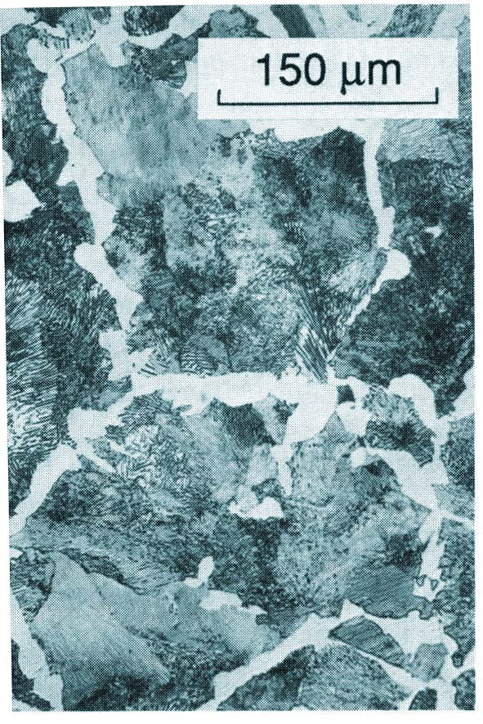
§1.2 变形固体的基本假设
2、均匀性假设：
认为物体内的任何部分，其力学性能相同
普通钢材的显微组织
优质钢材的显微组织
目录

Slide 15
§1.2 变形固体的基本假设
3、各向同性假设：
认为在物体内各个不同方向的力学性能相同
（沿不同方向力学性能不同的材料称为各向异性材料。如木材、胶合板、纤维增强材料等）
4、小变形与线弹性范围
A
认为构件的变形极其微小，
比构件本身尺寸要小得多。
δ₁
如右图，δ远小于构件的最小尺寸，所以通过节点平衡求各杆内力时，把支架的变形略去不计。计算得到很大的简化。
B
δ₂
C
F
目录

Slide 16
§1.3 外力及其分类
外力：来自构件外部的力（载荷、约束反力）
按外力作用的方式分类
体积力：连续分布于物体内部各点
的力。如重力和惯性力
表面力：
分布力：
连续分布于物体表面上的力。如油缸内壁的压力，水坝受到的水压力等均为分布力
集中力：
若外力作用面积远小于物体表面的尺寸，可作为作用于一点的集中力。如火车轮对钢轨的压力等
目录

Slide 17
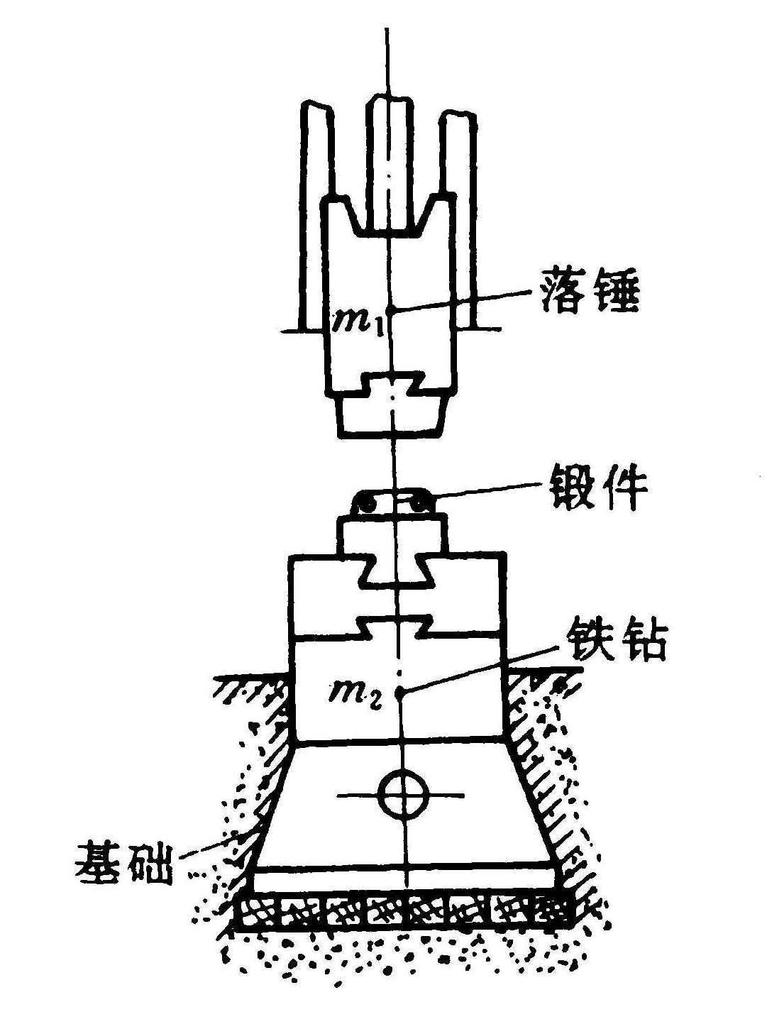
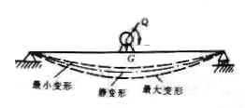
§1.3 外力及其分类
按外力与时间的关系分类
静载：
载荷缓慢地由零增加到某一定值后，就保持不变或变动很不显著，称为静载。
动载：
载荷随时间而变化。
如交变载荷和冲击载荷
交变载荷
冲击载荷
目录

Slide 18
§1.4 内力、截面法和应力的概念
内力：外力作用引起构件内部的附加相互作用力。
求内力的方法 — 截面法
(1)假想沿m-m横截面将
杆切开
(2)留下左半段或右半段
(3)将弃去部分对留下部
分的作用用内力代替
(4)对留下部分写平衡方
程，求出内力的值。
目录

Slide 19
§1.4 内力、截面法和应力的概念
例如
F
a
a
F
M
F_{S}
目录

Slide 20
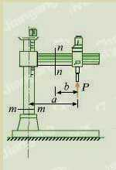
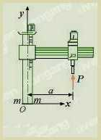
§1.4 内力、截面法和应力的概念
例 1.1 钻床
求：截面m-m上的内力。
解：
用截面m-m将钻床截为两部分，取上半部分为研究对象，
受力如图：
列平衡方程:
M
F_{N}
目录

Slide 21
§1.4 内力、截面法和应力的概念
为了表示内力在一点处的强度，引入内力集度,即应力的概念。
—— 平均应力
—— C点的应力
应力是矢量，通常分解为
— 正应力
— 切应力
应力的国际单位为 Pa（帕斯卡）
1Pa= 1N/m²
1kPa=10³N/m²
1MPa=10⁶N/m²
1GPa=10⁹N/m²
目录

Slide 22
§1.5 变形与应变
1.位移
M'
MM'
刚性位移；
变形位移。
M
2.变形
物体内任意两点的相对位置发生变化。
取一微正六面体
y
γ
两种基本变形：
L'
线变形
—— 线段长度的变化
L
Δx+Δs
Δx
M'
N'
角变形
——线段间夹角的变化
M
x
o
N
目录

Slide 23
§1.5 变形与应变
y
γ
3.应变
L'
正应变（线应变）
L
Δx+Δs
x方向的平均应变：
Δx
M'
N'
M
x
o
N
切应变（角应变）
M点处沿x方向的应变：
M点在xy平面内的切应变为：
类似地，可以定义
均为无量纲的量。
目录

Slide 24
§1.5 变形与应变
250
例 1.2
c
b
已知：薄板的两条边
固定，变形后a'b, a'd
仍为直线。
200
0.025
求：ab 边的ε_{m} 和 ab、ad 两边夹角的变化。
a
d
解：
γ
a'
ab, ad 两边夹角的变化：
即为切应变γ 。
目录

Slide 25
§1.6 杆件变形的基本形式
杆件的基本变形：
拉伸（压缩）、剪切、扭转、弯曲
拉压变形
剪切变形
目录

Slide 26
§1.6 杆件变形的基本形式
扭转变形
弯曲变形
目录

Slide 27
第二章 拉伸、压缩与剪切(1)
目 录

Slide 28
第二章 拉伸、压缩与剪切
§2.1 轴向拉伸与压缩的概念和实例
§2.2 轴向拉伸或压缩时横截面上的内力和应力
§2.3 直杆轴向拉伸或压缩时斜截面上的应力
§2.4 材料拉伸时的力学性能
§2.5 材料压缩时的力学性能
§2.7 失效、安全因数和强度计算
§2.8 轴向拉伸或压缩时的变形
§2.9 轴向拉伸或压缩的应变能
§2.10 拉伸、压缩超静定问题
§2.11 温度应力和装配应力
§2.12 应力集中的概念
§2.13 剪切和挤压的实用计算
目 录

Slide 29
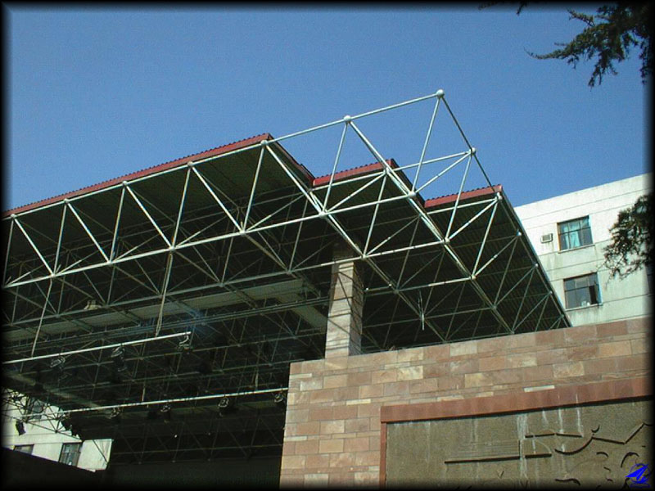
§2.1 轴向拉伸与压缩的概念和实例
目 录

Slide 30
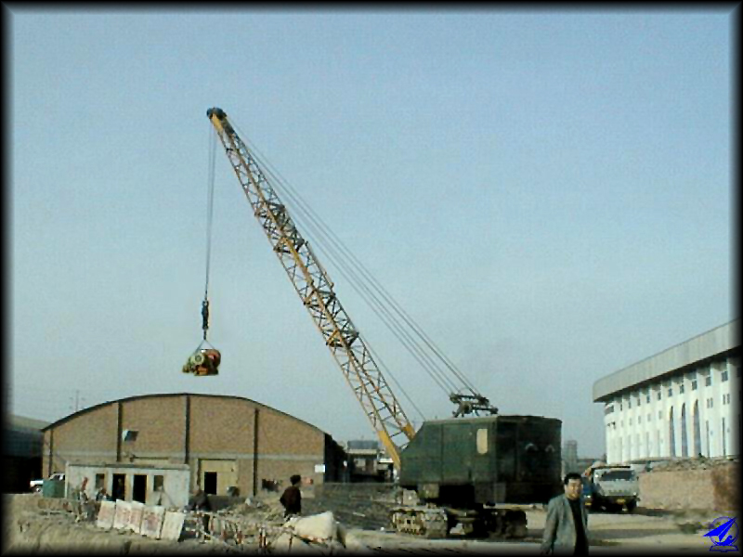
§2.1 轴向拉伸与压缩的概念和实例
目 录

Slide 31
§2.1 轴向拉伸与压缩的概念和实例
受力特点与变形特点：
作用在杆件上的外力合力的作用线与杆件轴线重合，杆件变形是沿轴线方向的伸长或缩短。
拉（压）杆的受力简图
拉伸
压缩
F
F
F
F
目 录

Slide 32
§2.1 轴向拉伸与压缩的概念和实例
目 录

Slide 33
§2.2 轴向拉伸或压缩时横截面上的内力和应力
m
1、截面法求内力
F
F
(1)假想沿m-m横截面将
杆切开
m
F
F_{N}
(2)留下左半段或右半段
F_{N}
F
(3)将弃去部分对留下部分
的作用用内力代替
(4)对留下部分写平衡方程
求出内力即轴力的值
目 录

Slide 34
§2.2 轴向拉伸或压缩时横截面上的内力和应力
2、轴力：截面上的内力
m
F
F
由于外力的作用线与杆件的轴线重合，内力的作用线也与杆件的轴线重合。所以称为轴力。
m
F
F_{N}
F_{N}
F
3、轴力正负号：
拉为正、压为负
4、轴力图：轴力沿杆
件轴线的变化
目 录

Slide 35
§2.2 轴向拉伸或压缩时横截面上的内力和应力
例题2.1
已知F₁=10kN；F₂=20kN； F₃=35kN；F₄=25kN;试画出图示杆件的轴力图。
A
1
B
2
C
3
D
F₁
F₃
F₄
解：1、计算各段的轴力。
1
F₂
2
3
AB段
F_{N1}
F₁
F_{N2}
BC段
F₁
F₂
F_{N3}
F₄
CD段
2、绘制轴力图。
目 录

Slide 36
§2.2 轴向拉伸或压缩时横截面上的内力和应力
目 录

Slide 37
§2.2 轴向拉伸或压缩时横截面上的内力和应力
杆件的强度不仅与轴力有关，还与横截面面积有关。必须用应力来比较和判断杆件的强度。
在拉（压）杆的横截面上，与轴力F_{N}对应的应力是正应力 。根据连续性假设，横截面上到处都存在着内力。于是得静力关系：
目 录

Slide 38
§2.2 轴向拉伸或压缩时横截面上的内力和应力
观察变形：
横向线ab、cd仍为直线，且仍垂直于杆轴线，只是分别平行移至a’b’、c’d’。
平面假设—变形前原为平面的横截面，变形后仍保持为平面且仍垂直于轴线。
目 录

Slide 39
§2.2 轴向拉伸或压缩时横截面上的内力和应力
从平面假设可以判断：
（1）所有纵向纤维伸长相等
（2）因材料均匀，故各纤维受力相等
（3）内力均匀分布，各点正应力相等，为常量
目 录

Slide 40
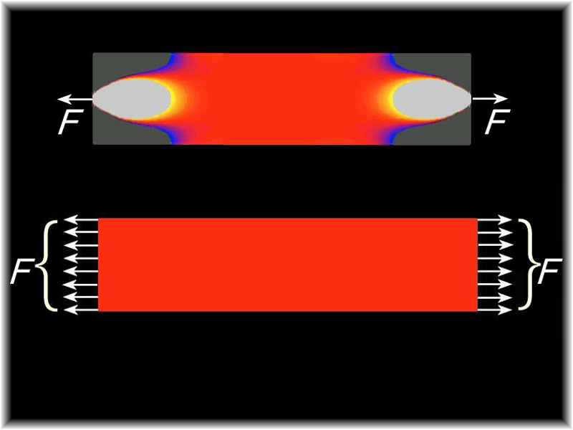
§2.2 轴向拉伸或压缩时横截面上的内力和应力
该式为横截面上的正应力σ计算公式。正应力σ和轴力F_{N}同号。即拉应力为正，压应力为负。
圣维南原理
目 录

Slide 41
§2.2 轴向拉伸或压缩时横截面上的内力和应力
目 录

Slide 42
§2.2 轴向拉伸或压缩时横截面上的内力和应力
例题2.2
A
图示结构，试求杆件AB、CB的应力。已知 F=20kN；斜杆AB为直径20mm的圆截面杆，水平杆CB为15×15的方截面杆。
1
45°
B
解：1、计算各杆件的轴力。（设斜杆为1杆，水平杆为2杆）用截面法取节点B为研究对象
C
2
F
F
45°
B
F
目 录

Slide 43
§2.2 轴向拉伸或压缩时横截面上的内力和应力
A
1
2、计算各杆件的应力。
45°
B
C
2
F
F
45°
B
F
目 录

Slide 44
§2.2 轴向拉伸或压缩时横截面上的内力和应力
B
d
悬臂吊车的斜杆AB为直径d=20mm的钢杆，载荷W=15kN。当W移到A点时，求斜杆AB横截面上的应力。
例题2.2
0.8m
C
A
1.9m
解：
当载荷W移到A点时，斜杆AB受到拉力最大，设其值为F_{max。}
讨论横梁平衡
C
A
目 录

Slide 45
§2.2 轴向拉伸或压缩时横截面上的内力和应力
B
d
由三角形ABC求出
0.8m
C
A
1.9m
斜杆AB的轴力为
斜杆AB横截面上的应力为
C
A
目 录

Slide 46
§2.3 直杆轴向拉伸或压缩时斜截面上的应力
实验表明：拉（压）杆的破坏并不总是沿横截面发生，有时却是沿斜截面发生的。
目 录

Slide 47
§2.4 材料拉伸时的力学性能
力学性能：在外力作用下材料在变形和破坏方面所表现出的力学特性。
一 试件和实验条件
常温、静载
目 录

Slide 48
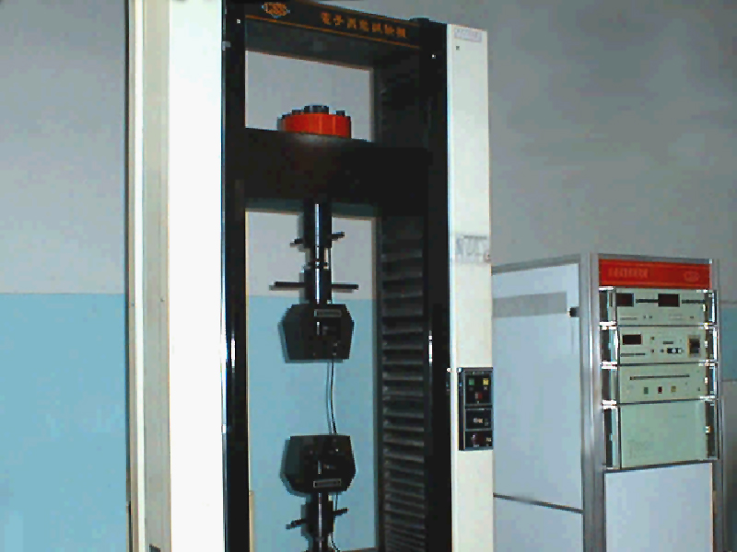
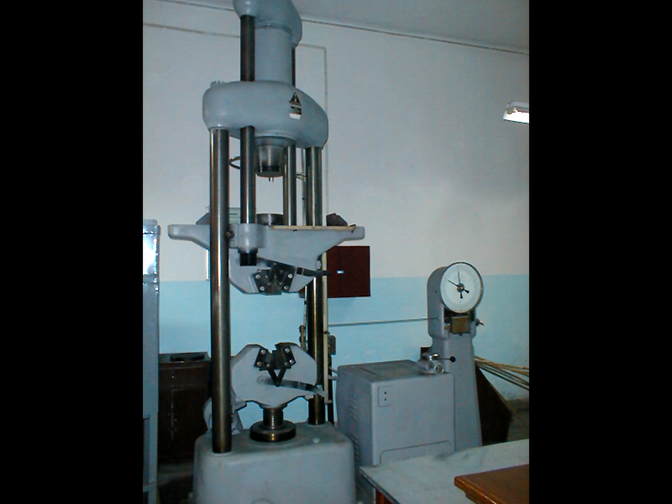
§2.4 材料拉伸时的力学性能
目 录

Slide 49
§2.4 材料拉伸时的力学性能
二 低碳钢的拉伸
目 录

Slide 50
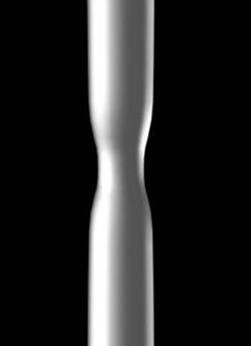
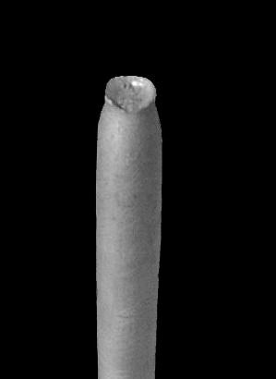
§2.4 材料拉伸时的力学性能
2、屈服阶段bc（失去抵抗变形的能力）
屈服极限
3、强化阶段ce（恢复抵抗变形的能力）
强度极限
4、局部径缩阶段ef
明显的四个阶段
1、弹性阶段ob
胡克定律
比例极限
E—弹性模量（GN/m²）
弹性极限
目 录

Slide 51
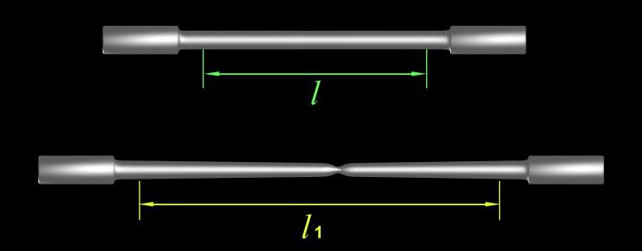
§2.4 材料拉伸时的力学性能
两个塑性指标:
断后伸长率
断面收缩率
为塑性材料
为脆性材料
低碳钢的
为塑性材料
目 录

Slide 52
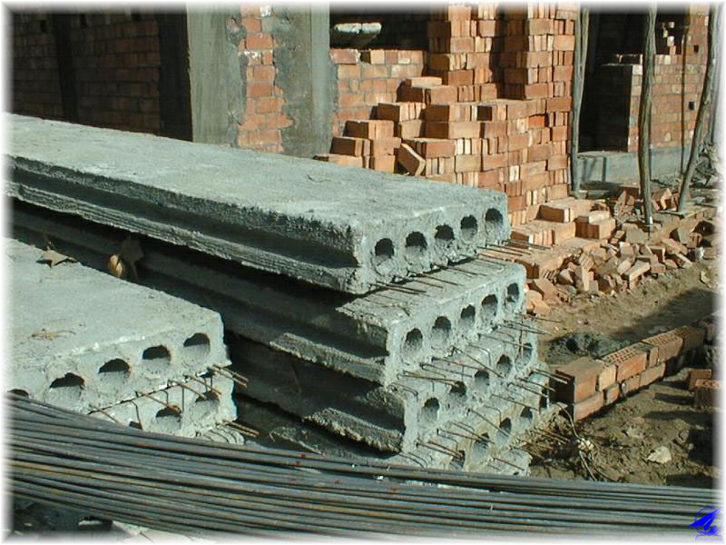
§2.4 材料拉伸时的力学性能
三 卸载定律及冷作硬化
材料在卸载过程中应力和应变是线性关系，这就是卸载定律。
材料的比例极限增高，延伸率降低，称之为冷作硬化或加工硬化。
1、弹性范围内卸载、再加载
2、过弹性范围卸载、再加载
目 录

Slide 53
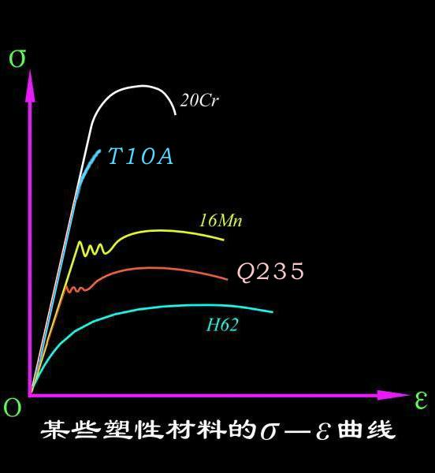
§2.4 材料拉伸时的力学性能
对于没有明显屈服阶段的塑性材料，用名义屈服极限σ_{p0.2}来表示。
四 其它材料拉伸时的力学性质
目 录

Slide 54
§2.4 材料拉伸时的力学性能
对于脆性材料（铸铁），拉伸时的应力应变曲线为微弯的曲线，没有屈服和径缩现象，试件突然拉断。断后伸长率约为0.5%。为典型的脆性材料。
σ_{bt}—拉伸强度极限（约为140MPa）。它是衡量脆性材料（铸铁）拉伸的唯一强度指标。
目 录

Slide 55
第二章 拉伸、压缩与剪切(2)
目 录

Slide 56
§2.5 材料压缩时的力学性能
一 试件和实验条件
常温、静载
目 录

Slide 57
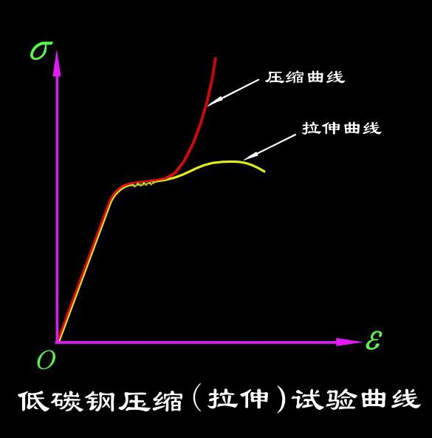
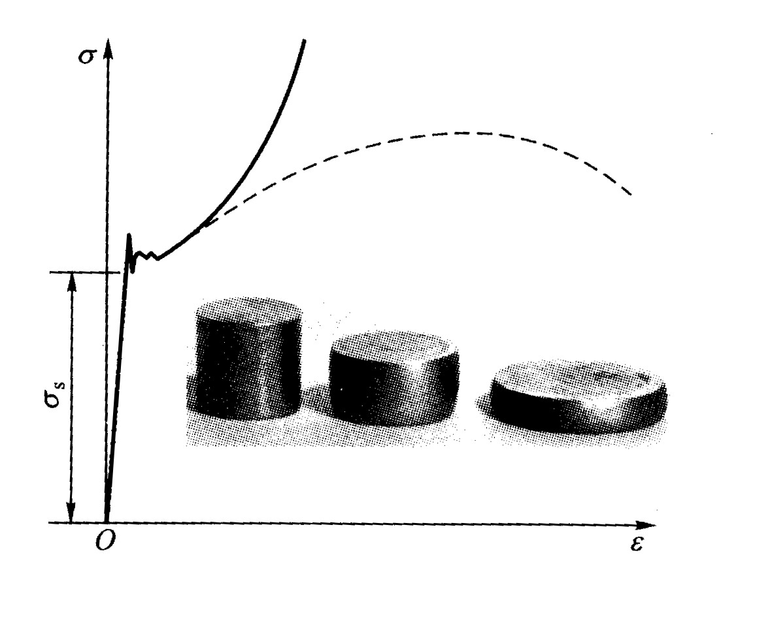
§2.5 材料压缩时的力学性能
二 塑性材料（低碳钢）的压缩
比例极限
弹性极限
拉伸与压缩在屈服阶段以前完全相同。
屈服极限
E --- 弹性摸量
目 录

Slide 58
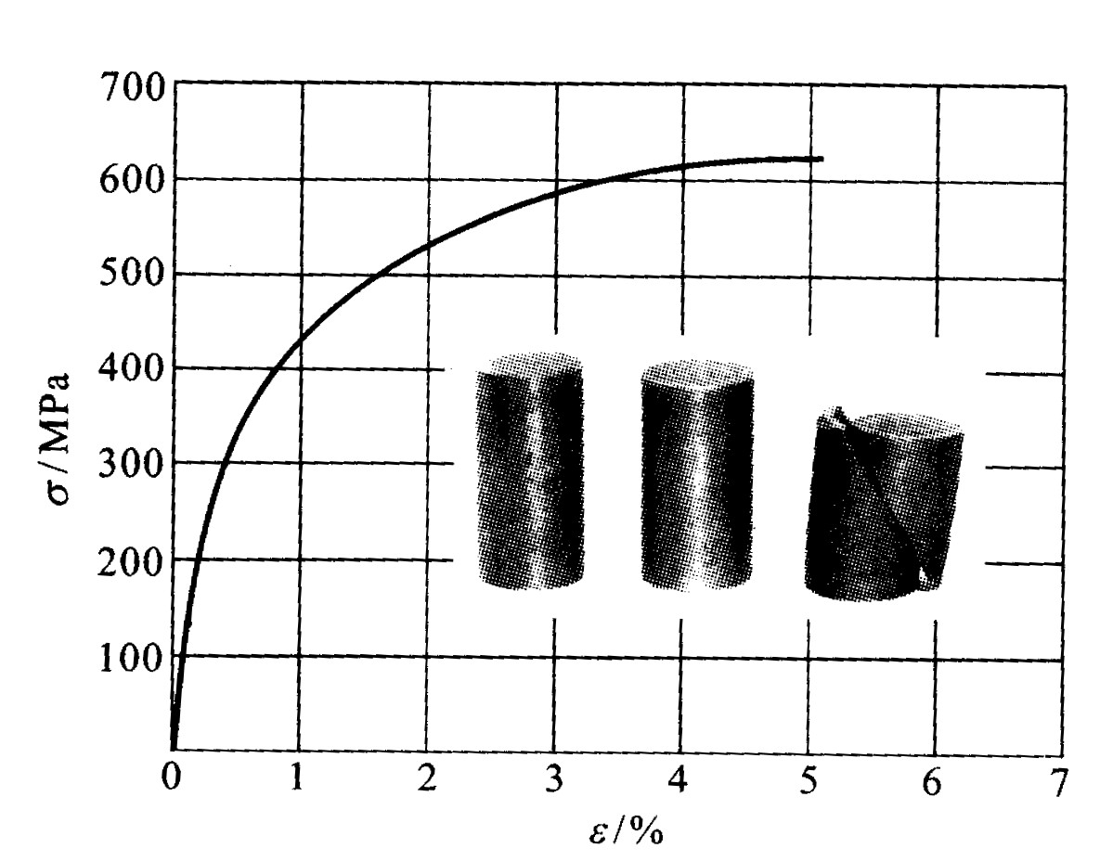
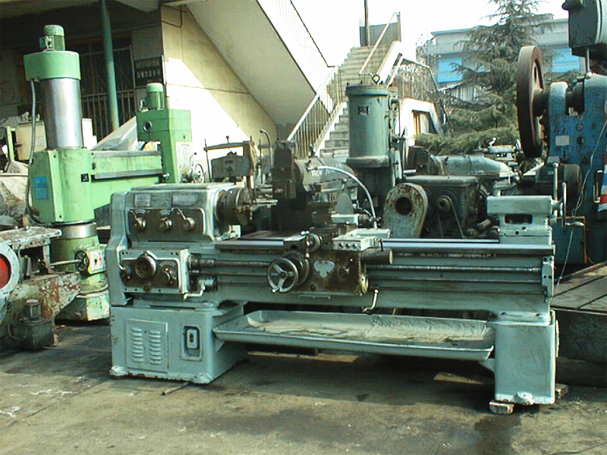
§2.5 材料压缩时的力学性能
三 脆性材料（铸铁）的压缩
脆性材料的抗拉与抗压性质不完全相同
压缩时的强度极限远大于拉伸时的强度极限
目 录

Slide 59
§2.5 材料压缩时的力学性能
目 录

Slide 60
§2.7 失效、安全因数和强度计算
一 、安全因数和许用应力
塑性材料
工作应力
极限应力
脆性材料
n —安全因数 —许用应力
塑性材料的许用应力
脆性材料的许用应力
目 录

Slide 61
§2.7 失效、安全因数和强度计算
二 、强度条件
根据强度条件，可以解决三类强度计算问题
1、强度校核：
2、设计截面：
3、确定许可载荷：
目 录

Slide 62
§2.7 失效、安全因数和强度计算
例题2.4
油缸盖与缸体采用6个螺栓连接。已知油缸内径D=350mm，油压p=1MPa。螺栓许用应力[σ]=40MPa， 求螺栓的内径。
解： 油缸盖受到的力
每个螺栓承受轴力为总压力的1/6
即螺栓的轴力为
根据强度条件
得
即
螺栓的直径为
目 录

Slide 63
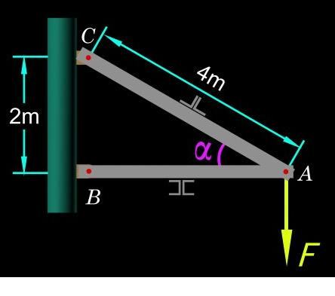
§2.7 失效、安全因数和强度计算
例题2.5
AC为50×50×5的等边角钢，AB为10号槽钢，〔σ〕=120MPa。确定许可载荷F。
解：1、计算轴力（设斜杆为1杆，水平杆为2杆）用截面法取节点A为研究对象
α
A
2、根据斜杆的强度，求许可载荷
查表得斜杆AC的面积为A₁=2×4.8cm²
F
目 录

Slide 64
§2.7 失效、安全因数和强度计算
3、根据水平杆的强度，求许可载荷
查表得水平杆AB的面积为A₂=2×12.74cm²
α
A
4、许可载荷
F
目 录

Slide 65
§2.8 轴向拉伸或压缩时的变形
一 纵向变形
{
二 横向变形
泊松比
横向应变
EA为抗拉刚度
钢材的E约为200GPa，μ约为0.25—0.33
目 录

Slide 66
§2.8 轴向拉伸或压缩时的变形
目 录

Slide 67
§2.8 轴向拉伸或压缩时的变形
对于变截面杆件（如阶梯杆），或轴力变化。则
目 录

Slide 68
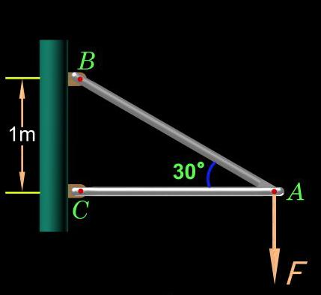
§2.8 轴向拉伸或压缩时的变形
例题2.6
AB长2m, 面积为200mm²。AC面积为250mm²。E=200GPa。F=10kN。试求节点A的位移。
解：1、计算轴力。（设斜杆为1杆，水平杆为2杆）取节点A为研究对象
30⁰
A
2、根据胡克定律计算杆的变形。
F
斜杆伸长
水平杆缩短
目 录

Slide 69
§2.8 轴向拉伸或压缩时的变形
3、节点A的位移（以切代弧）
30⁰
A
F
目 录

Slide 70
§2.9 轴向拉伸或压缩的应变能
应变能（ ）：固体在外力作用下，因变形而储
存的能量称为应变能。
在 范围内,有
Δ
l
1
目 录

Slide 71
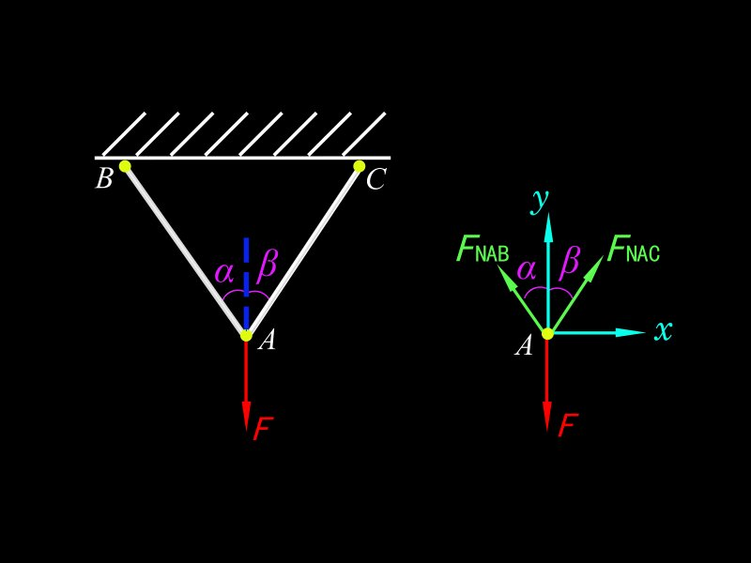
§2.10 拉伸、压缩超静定问题
静定结构：
约束反力（轴力）可由静力平衡方程求得
目 录

Slide 72
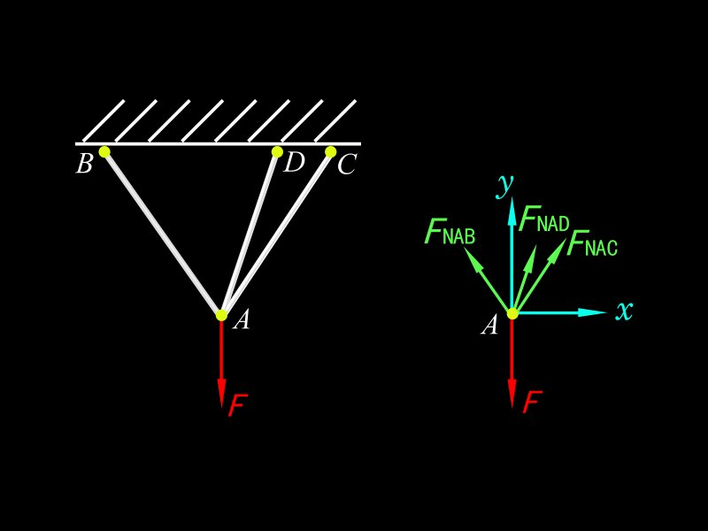
§2.10 拉伸、压缩超静定问题
超静定结构：结构的强度和刚度均得到提高
约束反力不能由平衡方程求得
超静定度（次）数：
约束反力多于独立平衡方程的数
独立平衡方程数：
平面任意力系：
3个平衡方程
平面共点力系：
2个平衡方程
目 录

Slide 73
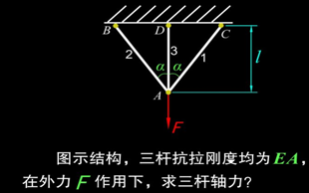
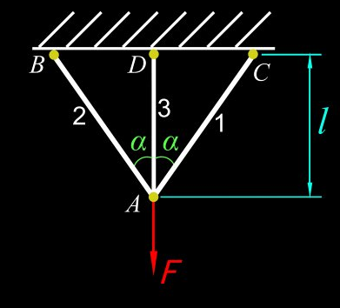
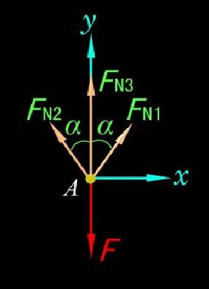
§2.10 拉伸、压缩超静定问题
例题2.7
超静定结构的求解方法：
1、列出独立的平衡方程
2、变形几何关系
3、物理关系
图示结构，1 、2杆抗拉刚度为E₁A₁ ，3杆抗拉刚度为E₃A₃ ，在外力F 作用下，求三杆轴力？
5、求解方程组，得
4、补充方程
目 录

Slide 74
§2.10 拉伸、压缩超静定问题
例题2.8
在图示结构中，设横梁AB的变形可以省略，1，2两杆的横截面面积相等，材料相同。试求1，2两杆的内力。
解：
1、列出独立的平衡方程
2、变形几何关系
4、补充方程
3、物理关系
5、求解方程组得
目 录

Slide 75
§2.11 温度应力和装配应力
一、温度应力
已知：
材料的线胀系数
温度变化（升高）
4、求解未知力
1、杆件的温度变形（伸长）
温度应力为
2、杆端作用产生的缩短
3、变形条件
即
目 录

Slide 76
§2.11 温度应力和装配应力
二、装配应力
已知：
加工误差为
求：各杆内力。
1、列平衡方程
因
解得
2、变形协调条件
3、将物理关系代入
目 录

Slide 77
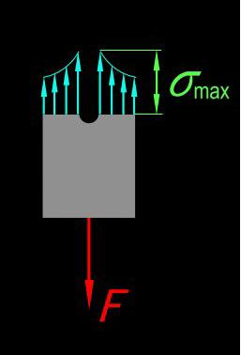
§2.12 应力集中的概念
常见的油孔、沟槽等均有构件尺寸突变，突变处将产生应力集中现象。即
理论应力集中因数
1、形状尺寸的影响：
2、材料的影响：
尺寸变化越急剧、角越尖、孔越小，应力集中的程度越严重。
应力集中对塑性材料的影响不大；应力集中对脆性材料的影响严重，应特别注意。
目 录

Slide 78
§2-13 剪切和挤压的实用计算
一.剪切的实用计算
剪床剪钢板
铆钉连接
F
F
目 录

Slide 79
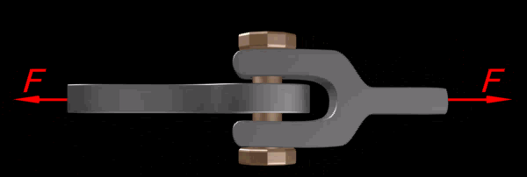
§2-13 剪切和挤压的实用计算
销轴连接
剪切受力特点：作用在构件两侧面上的外力合力大小相等、方向相反且作用线很近。
变形特点：位于两力之间的截面发生相对错动。
目 录

Slide 80
§2-13 剪切和挤压的实用计算
F
F
F
n
｛
nF
｝
n
｛
F_{s}
nF
F_{s}
m
m
｝
F
F
n
n
F_{s}
n
F_{s}
n
目 录

Slide 81
§2-13 剪切和挤压的实用计算
假设切应力在剪切面（m-m 截面）上是均匀分布的, 得实用切应力计算公式：
切应力强度条件：
许用切应力，常由实验方法确定
塑性材料：
脆性材料：
目 录

Slide 82
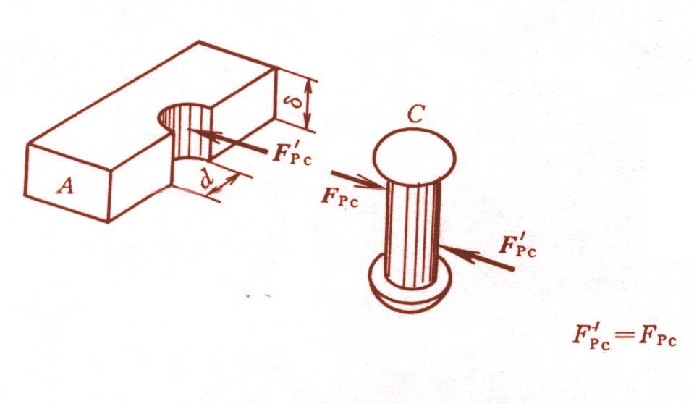
§2-13 剪切和挤压的实用计算
二.挤压的实用计算
假设应力在挤压面上是均匀分布的
F
F
得实用挤压应力公式
*注意挤压面面积的计算
（1）接触面为平面
A_{bs}—实际接触面面积
（2）接触面为圆柱面
挤压力 F_{bs}= F
A_{bs}—直径投影面面积
目 录

Slide 83
§2-13 剪切和挤压的实用计算
δ
d
d
(a)
(b)
(c)
挤压强度条件：
许用挤压应力，常由实验方法确定
塑性材料：
脆性材料：
目 录

Slide 84
§2-13 剪切和挤压的实用计算
目 录

Slide 85
§2-13 剪切和挤压的实用计算
为充分利用材料，切应力和挤压应力应满足
得：
目 录

Slide 86
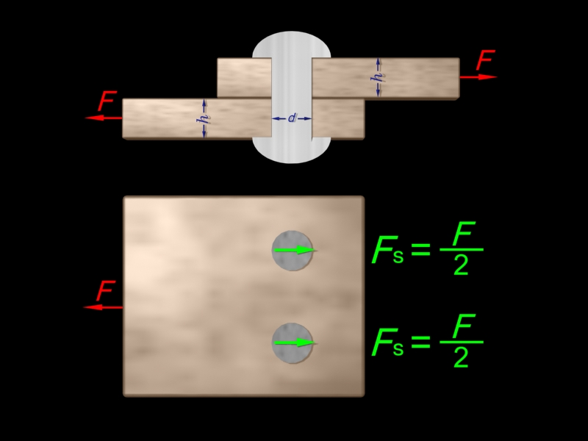
§2-13 剪切和挤压的实用计算
例题3-1
图示接头，受轴向力F 作用。已知F=50kN，b=150mm，δ=10mm，d=17mm，a=80mm，[σ]=160MPa，[τ]=120MPa，[σ_{bs}]=320MPa，铆钉和板的材料相同，试校核其强度。
解：1.板的拉伸强度
2.板的剪切强度
目 录

Slide 87
§2-13 剪切和挤压的实用计算
3.铆钉的剪切强度
4.板和铆钉的挤压强度
结论：强度足够。
目 录

Slide 88
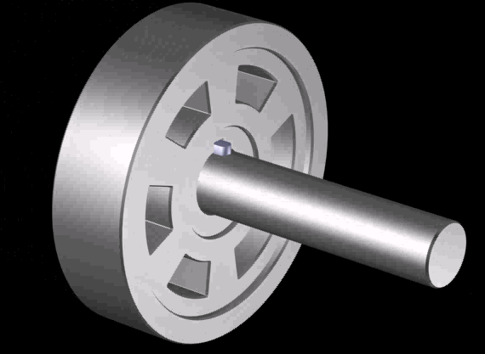
§2-13 剪切和挤压的实用计算
例题3-2
平键连接
图示齿轮用平键与轴连接，已知轴的直径d=70mm，键的尺寸为 ，传递的扭转力偶矩M_{e}=2kN·m，键的许用应力[τ]=60MPa，[ ]= 100MPa。试校核键的强度。
b
F_{S}
b
｝
n
n
h
n
F
n
d
O
O
Me
Me
0.5h
n
n
F_{S}
(a)
(b)
(c)
目 录

Slide 89
§2-13 剪切和挤压的实用计算
解：（1）校核键的剪切强度
由平衡方程
得
（2）校核键的挤压强度
由平衡方程得
或
平键满足强度要求。
目 录

Slide 90
小结
1.轴力的计算和轴力图的绘制
2.典型的塑性材料和脆性材料的主要力学性能
及相关指标
3.横截面上的应力计算，拉压强度条件及计算
4.拉（压）杆的变形计算，桁架节点位移
5.拉压超静定的基本概念及超静定问题的求解方法
6.剪切变形的特点,剪切实用计算,挤压实用计算
目 录

Slide 91
第三章
扭 转

Slide 92
第三章 扭 转
§3.1 扭转的概念和实例
§3.2 外力偶矩的计算 扭矩和扭矩图
§3.3 纯剪切
§3.4 圆轴扭转时的应力
§3.5 圆轴扭转时的变形
§3.7 非圆截面杆扭转的概念

Slide 93
§3.1 扭转的概念和实例
汽车传动轴

Slide 94
§3.1 扭转的概念和实例
汽车方向盘

Slide 95
§3.1 扭转的概念和实例
扭转受力特点及变形特点:
杆件受到大小相等,方向相反且作用平面垂直于杆件轴线的力偶作用, 杆件的横截面绕轴线产生相对转动。
受扭转变形杆件通常为轴类零件，其横截面大都是圆形的。所以本章主要介绍圆轴扭转。

Slide 96
§3.2 外力偶矩的计算 扭矩和扭矩图
1.外力偶矩
直接计算

Slide 97
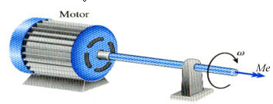
§3.2 外力偶矩的计算 扭矩和扭矩图
按输入功率和转速计算
已知
轴转速－n 转/分钟
输出功率－P 千瓦
求：力偶矩Me
电机每秒输入功：
外力偶作功完成：

Slide 98
§3.2 外力偶矩的计算 扭矩和扭矩图
2.扭矩和扭矩图
用截面法研究横截面上的内力
T = Me

Slide 99
§3.2 外力偶矩的计算 扭矩和扭矩图
扭矩正负规定
右手螺旋法则
右手拇指指向外法线方向为正(+),反之为负(-)

Slide 100
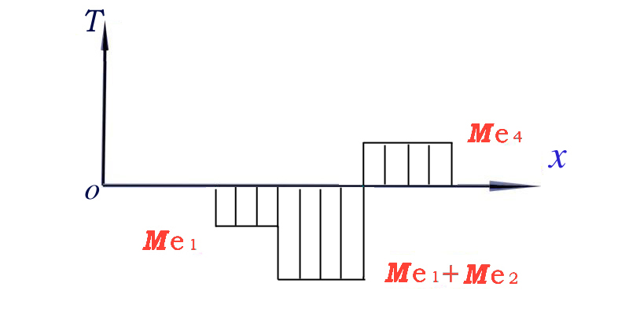
§3.2 外力偶矩的计算 扭矩和扭矩图
扭矩图

